Slide 1
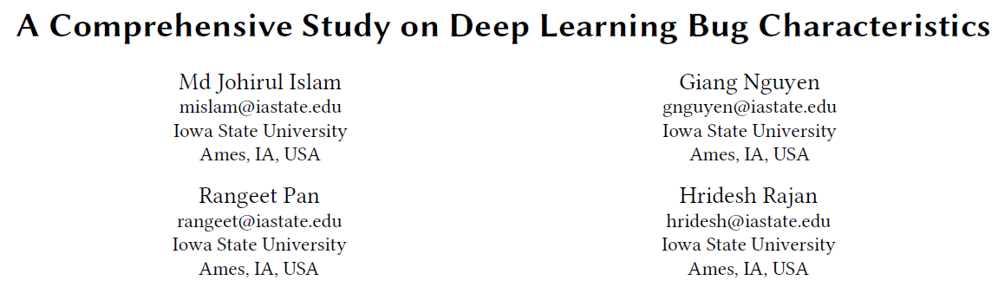
Published in ESEC/FSE'2019: PROCEEDINGS OF THE 27TH ACM JOINT MEETING ON EUROPEAN SOFTWARE ENGINEERING CONFERENCE AND SYMPOSIUM ON THE FOUNDATIONS OF SOFTWARE ENGINEERING in 2019
小组成员：许云洋，曹立源，韩建臣，陈志强，陈一凡
Notes:
深度学习Bug特性研究 发表在 ESEC / FSE'2019：第27届ACM欧洲软件工程会议联合会议和 2019年 软件工程基础研讨会上的会议记录

Slide 2
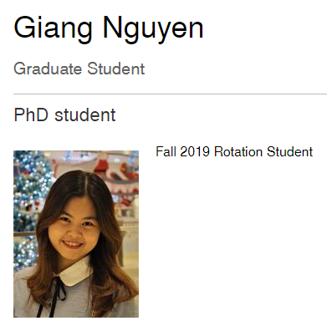


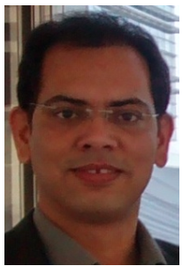
Hridesh Rajan
Professor
Notes:
前三个都是Iowa State University 的学生
第四作者应该是他们的老师 。研究方向是编程语言、软件工程和数据科学，他最出名的是设计托勒密编程语言
第一作者
2020年1月1号在诺伊公司当数据科学家
之前在爱荷华州立大学工作 在爱荷华州立大学攻读的研究生和博士学位
二作三作的资料比较少
二作是Iowa State University的博士
三作Iowa State University 的硕士和博士

Slide 3
Motivation
1.Introduction
A class of machine learning algorithms known as deep learning has received much attention in both academia and industry.
Existing work
bugs in the implementation of machine learning libraries themselves (Ferdian Thung, Shaowei Wang, David Lo, and Lingxiao Jiang. 2012. An empirical study of bugs in machine learning systems, International Symposium on Software Reliability Engineering)
bugs in the usage of a specific deep learning library (Yuhao Zhang, Yifan Chen, Shing-Chi Cheung, Yingfei Xiong, and Lu Zhang. 2018. An empirical study on TensorFlow program bugs, ACM SIGSOFT International Symposium on Software Testing and Analysis)
Notes:
首先介绍本篇论文的研究动机
目前，深度学习在学业界和工业届都备受关注。深度学习算法使用多层转换函数将输入转换为输出，每一层依次学习数据中更高层次的抽象。在深度学习依旧十分火热的今天，对深度学习在软件工程实践中的研究是值得的。这项工作的研究重点是使用深度学习库的软件的缺陷特征。
之前关于这个主题的工作通常分为两类，一类是研究机器学习库自身实现中的bug，另一类是研究特定深度学习库使用中的bug。第一类的一个关键工作是Thung等人，他们研究了三个机器学习系统Mahout、Lucene和OpenNLP实现中的bug。在第二类中，Zhang等人研究了使用Tensorflow库的软件中的bug。虽然这两类方法都提高了我们对深度学习系统的认识，但我们还没有对在深度学习库遇到的bug有一个全面的了解。

Slide 4
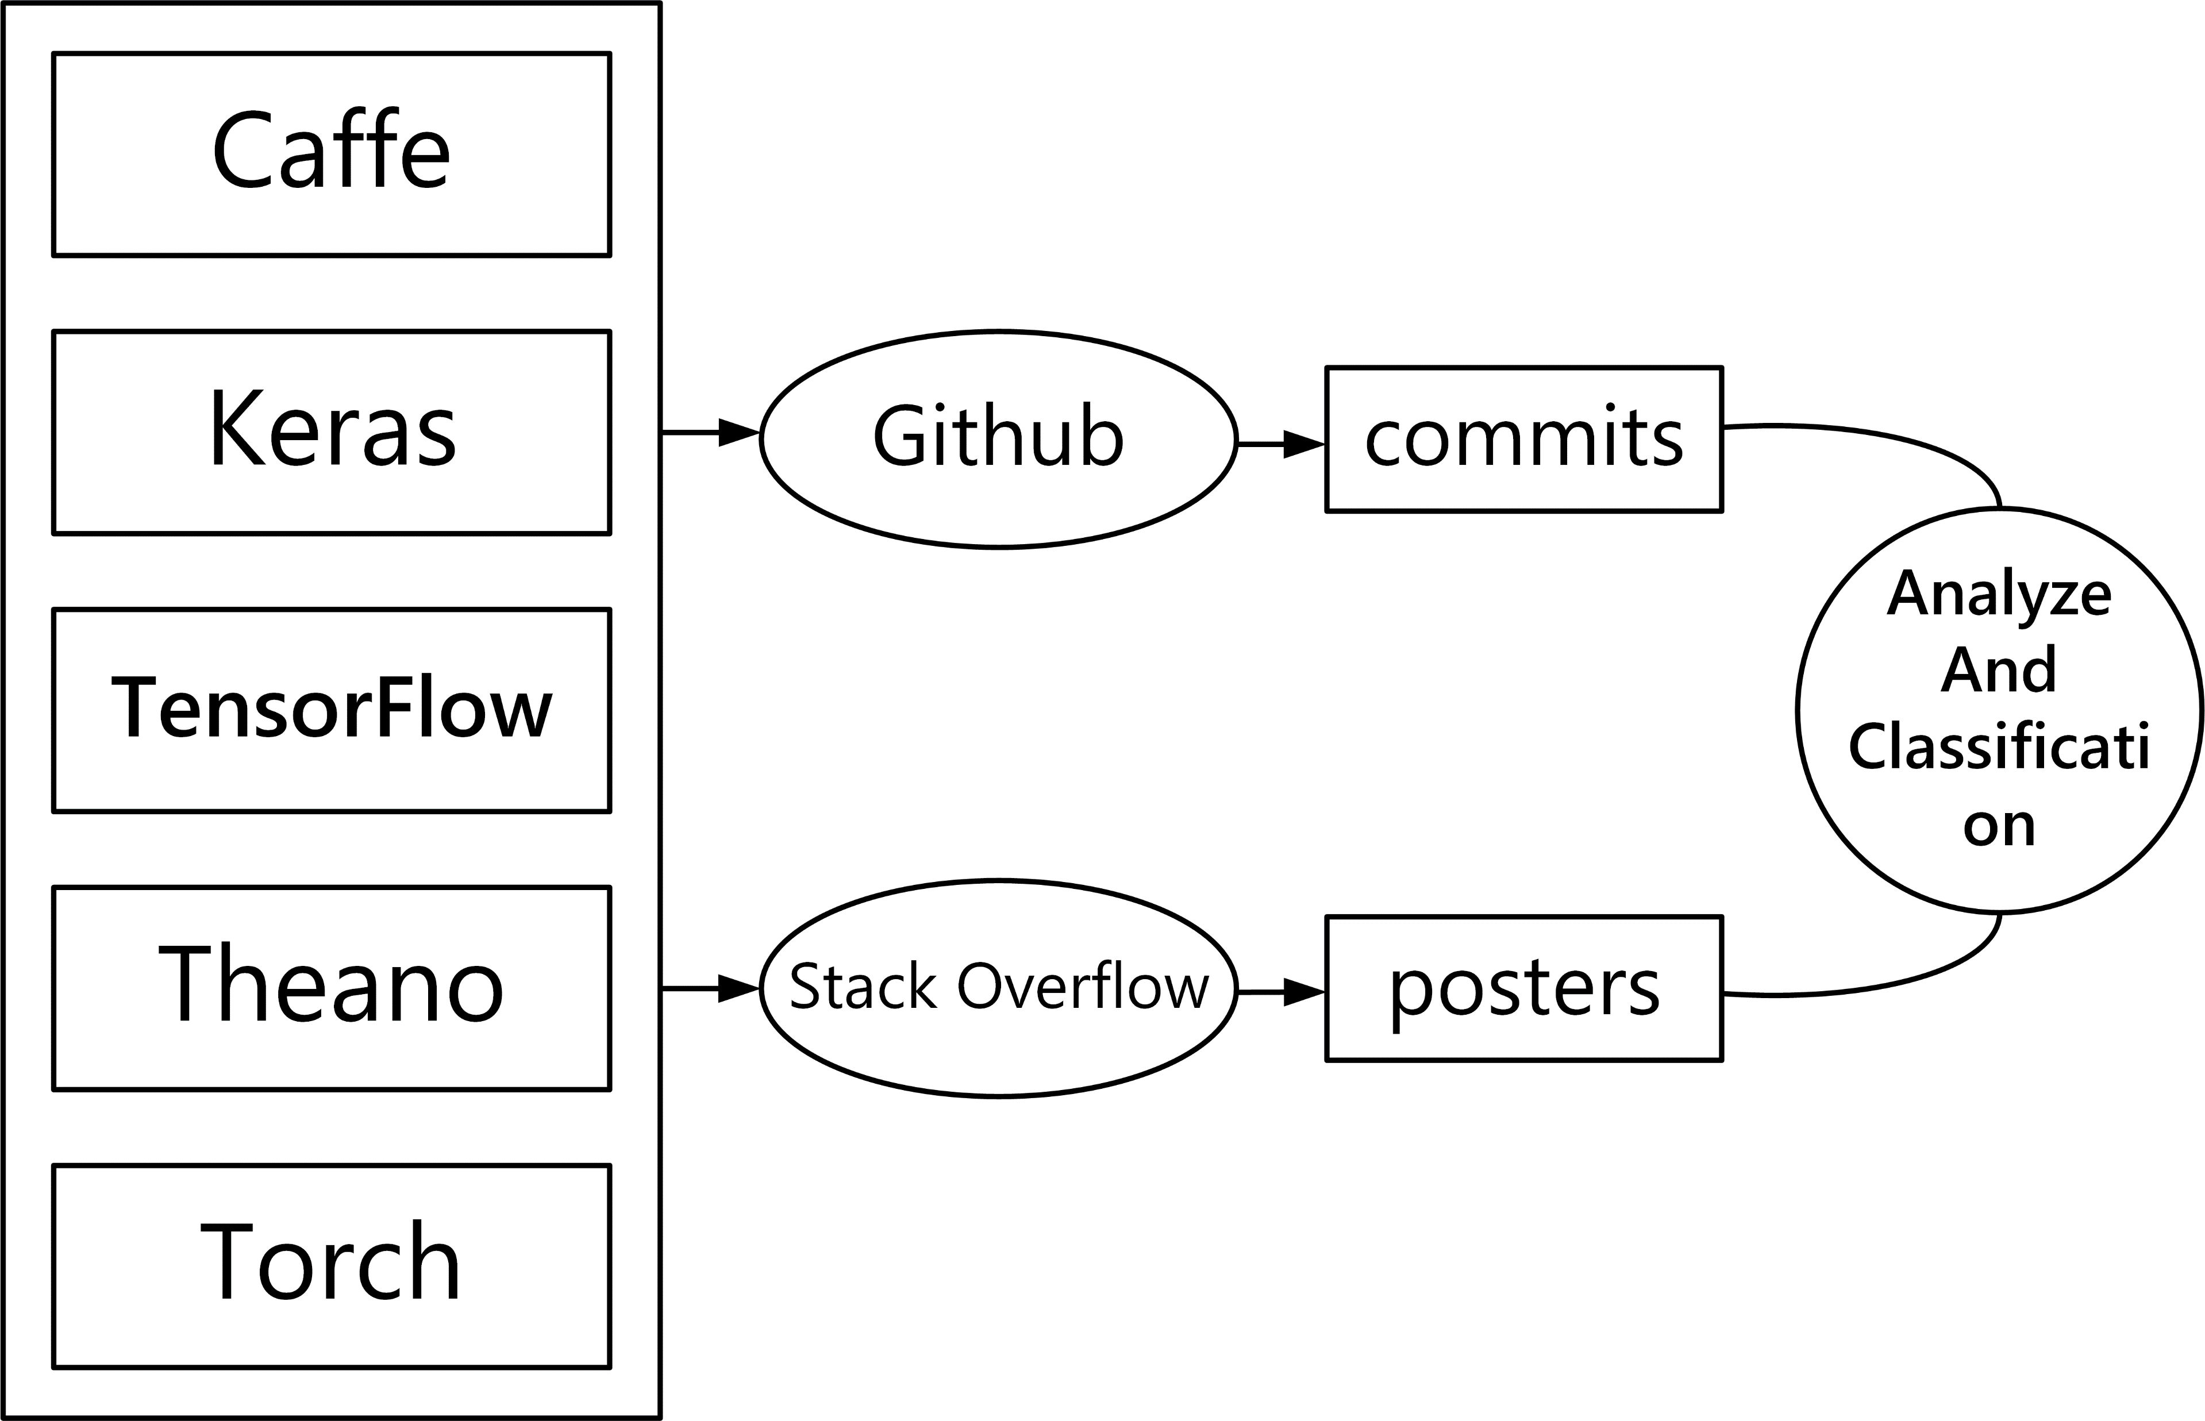
Research Objective
1.Introduction
Notes:
这项工作对在使用深度学习库中出现的bug进行了全面的研究。基于开发者问答论坛Stack Overflow的用户数量，共选出了五大流行的深度学习库Caffe、Keras、Tensorflow、Theano和Torch。虽然这些库都是用于深度学习的，但它们都有不同的设计目标，因此，同时研究它们可以让我们比较和对比它们的设计目标和使用中的bug。
在研究中共使用了两个数据源:Stack Overflow的帖子，以及Github中的bug修复提交。第一个数据集主要是了解开发人员在使用深度学习库构建软件时遇到的bug，许多错误通常会在问答论坛的讨论基础上得到修复。第二个数据集主要包括在开源软件中发现和修复的bug。

Slide 5
1.Introduction
In this paper
Focuses on the characteristics of bugs in software that makes use of deep learning libraries.
Caffe\Keras\Tensorflow\Theano\Torch
RQ1: (Bug Type) What type of bugs are more frequent?
RQ2: (Root cause) What are the root causes of bugs?
RQ3: (Bug Impact) What are the frequent impacts of bugs?
RQ4: (Bug prone stages) Which deep learning pipeline stages are more vulnerable to bugs?
RQ5: (Commonality) Do the bugs follow a common pattern?
RQ6: (Bug evolution) How did the bug pattern change over time?
Notes:
研究主要集中在以上6个问题。
1.那些bug类型是更加常见的
2.Bug出现的根本原因
3.Bug产生的影响
4.深度学习的哪些阶段更加容易出bug？深度学习过程可分为七个阶段，包括数据收集、数据准备、模型选择、训练、评估、超参数调整和预测。
5.这些bug遵循一个共同的模式吗
6.Bug是如何变化的

Slide 6
Method: Data collection
2.Methodology
Stackoverflow
Searching for posts tagged with Caffe, Keras, Tensorflow, Theano, and Torch.
Filter out posts that did not contain any source code because posts about bugs usually contain code snippets
Grade more than 5
Manually read: If the best-accepted answer was to fix the usages of the deep learning API(s) in the question, we considered that post as talking about deep learning bugs.
Notes:
接下来介绍研究时所使用的方法（研究流程）
首先进行数据的收集
在Stack Overflow上，首先对标有之前提到的五个机器学习库的帖子进行筛选，然后过滤掉不包含任何源代码的帖子，因为关于bug的帖子通常是包含代码片段的，再找点赞与差评相差超过5的帖子，以简单出筛选高质量的内容。最后再进行人工阅读，选择符合研究要求的帖子。

Slide 7
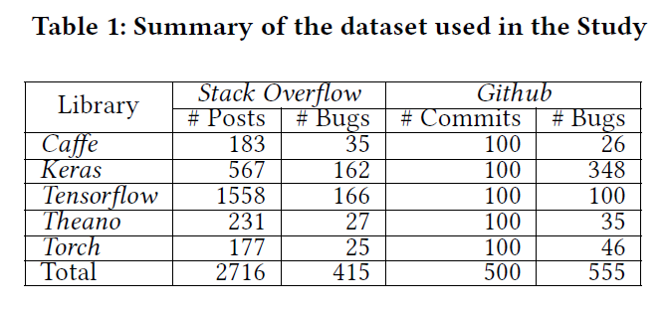
Method: Data collection
2.Methodology
Github
find the repositories that contain the keywords related to the libraries
commits whose title contains the word ”fix”
manually check the import statements in the program
randomly select 100 commits for each library
manually read
Notes:
在Github上，首先找到包含相关库的Github仓库，挑出标题包含fix的，人工查询其中是否包含导入深度学习库的语句，然后为每个仓库随机选择100个提交，最后进行人工阅读筛选bug。

Slide 8
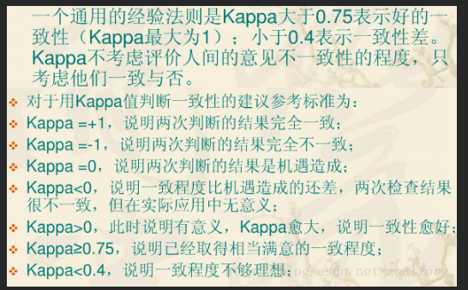
Method: Labeling the Bugs
2.Methodology
Cohen’s Kappa coefficient
5% : 0
10% : 82%
>90%
Notes:
下一步是进行bug的分类。分类的好坏基于Kappa系数，含义如右图所示。
分类的标准和方法主要是由本文的二作和三作研究的。在标记了5%的内容之后，Kappa系数接近于0，所以他们为评价的人又进行了一次培训，将标签和它们的含义解释了一次之后，又以10%的比例进行了标签分类，Kappa系数为82%。作者们再次讨论结果，找出主要分歧的原因，进一步完善了分类方法。最后，在Kappa系数达到了90%以上的基础上，给所有bug进行了标签分类。这一步保证了后续研究成果的准确度。

Slide 9
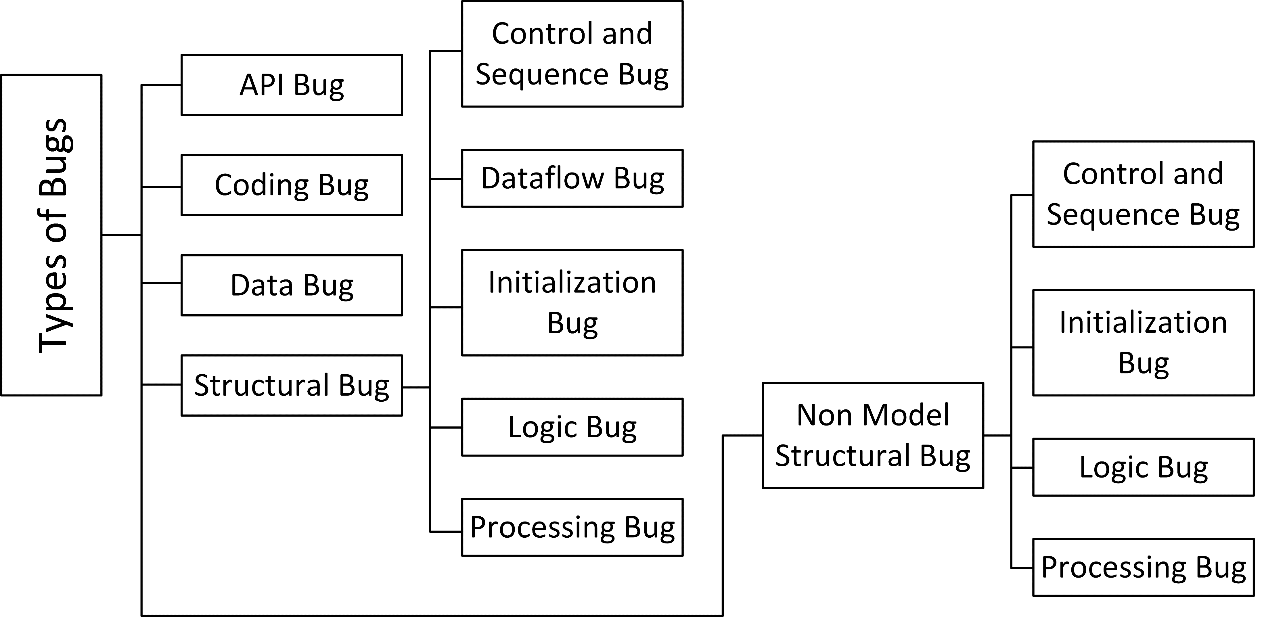
Classification (Types of Bugs)
2.Methodology
Notes:
经过上述工作，最后得出了如图所示的bug分类以及它们之间的一些关系。深度学习API错误可能会引起API bug；编程错误可能会引起编程bug；深度学习软件的输入在提供给深度学习模型之前如果没有正确格式化或清理好，可能会出现数据bug。
绝大多数的深度学习错误是由于对深度学习模型结构的错误定义而产生的，这也就导致了结构bug。结构bug主要分为五个子类。错误的控制流结构会引起控制和序列bug；如果输入数据在输入到深度学习模型后，由于类型或形状不匹配可能会出现数据流bug；参数或函数在使用前没有正确初始化会引起初始化错误；深度学习模型的逻辑结构如果不正确，可能会导致逻辑bug；不同的深度学习算法会导致不同的性能和输出，并且为了使不同的层彼此兼容，每一层的数据类型需要遵循它们之间的约定，如果违反了这些约定就会发生处理bug。
与结构bug不同，非模型结构bug发生在建模阶段之外，也就是说除了建模阶段(如训练阶段或预测阶段)，这个bug可以发生在任何深度学习阶段。非模型结构bug与结构bug子类比较相似，分别为控制和序列bug、初始化bug、逻辑bug和处理bug。

Slide 10
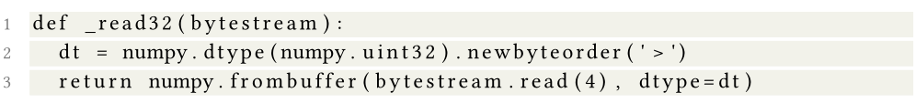
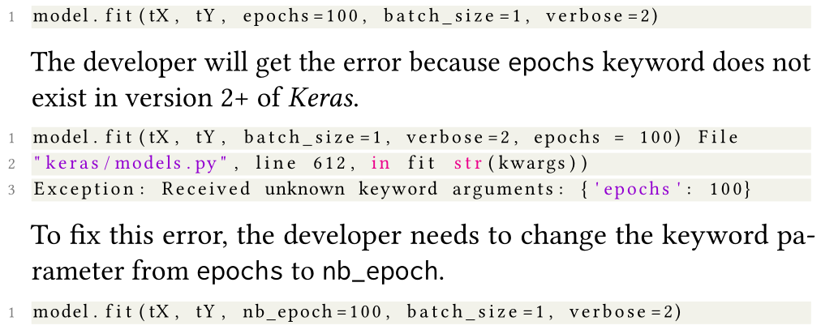
2.Methodology
Data bugs
API bugs

Slide 11
Classification (Root Causes of Bugs)
2.Methodology
Absence of Inter API Compatibility
Absence of Type Checking
API Change
API Misuse
Confusion with Computation Model
Incorrect Model Parameter or Structure (IPS)
Structure Inefficiency (SI)
Unaligned Tensor (UT)
Wrong Documentation
Others（这类bug大多与开发过程中的错误有关，比如不正确的语法）
Notes:
接下来是bug的根本成因和影响。由于时间关系，在此不一一介绍。（留一些让大家看的时间）

Slide 12
Classification (Effect of Bugs)
2.Methodology
Bad Performance
Crash
Data Corruption
Hang
Incorrect Functionality
Memory Out of Bound

Slide 13
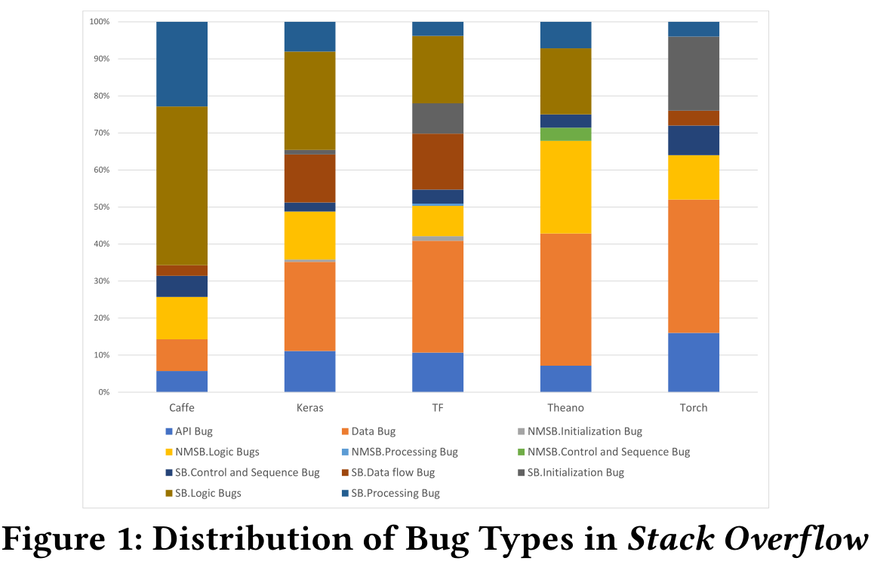
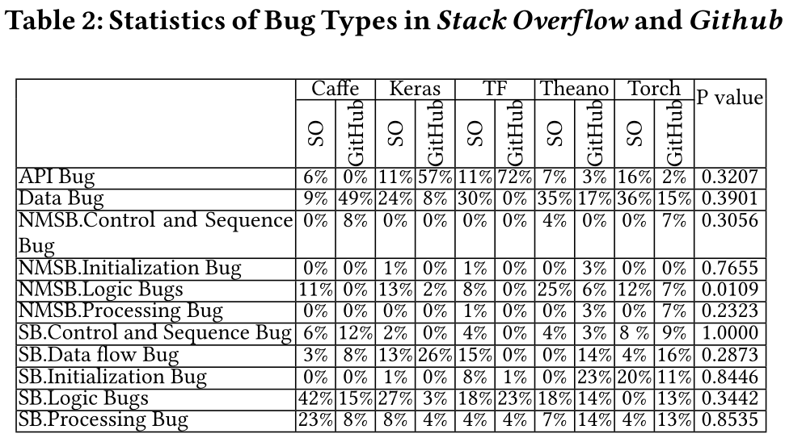
RQ1: (Bug Type) What type of bugs are more frequent?
3. Frequent Bug Types
Notes:
接下来通过对标记数据的统计分析来解答RQ1。Stack Overflow收集到的数据中bug类型的规范化分布如图1所示，Github中bug类型数据如表2所示。这两张图说明本文所研究的深度学习库的Stack Overflow和Github中都存在不同类型的bug

Slide 14
RQ1: (Bug Type) What type of bugs are more frequent?
3. Frequent Bug Types
Finding1: Data Bugs appear more than 26% of the times
Finding 2: Caffe has 43% Structural Logic Bugs
Finding 3: Torch, Keras, Tensorflow have 16%, 11% and 11% API bugs respectively
Finding 4: All the bug types except Non Model Structural Logic Bug have a similar pattern in Github and Stack Overflow for all the libraries
Notes:
根据以上统计结果，可以得出4点结论。
1.数据bug出现比例约为26%。在研究的Stack Overflow数据中，发现Tensorflow中30%的帖子，Keras中24%的帖子，Torch中36%的帖子，Theano中35%的帖子，Caffe中9%的帖子存在数据bug
2.Caffe有43%的结构性逻辑bug。Caffe相比于其他的四个库，会出现更多的结构性逻辑bug。其他库也有很大一部分结构性逻辑bug，从0%到27%不等。
3. Torch、Keras、Tensorflow分别有16%、11%和11%的API bug。在深度学习库中，API的改变有时会破坏整个产品代码。当一个库有一些重大变化时，库之间的隐式依赖关系就会导致问题
4.所有的bug类型在Stack Overflow和Github上都有类似的模式。文章利用t分布95%显著水平来检验分布是否存在显著差异，结果显示，除了非模型结构逻辑bug外，所有的bug类型的P值都大于5%，这表明它们有相似的模式。（下一页图）

Slide 15
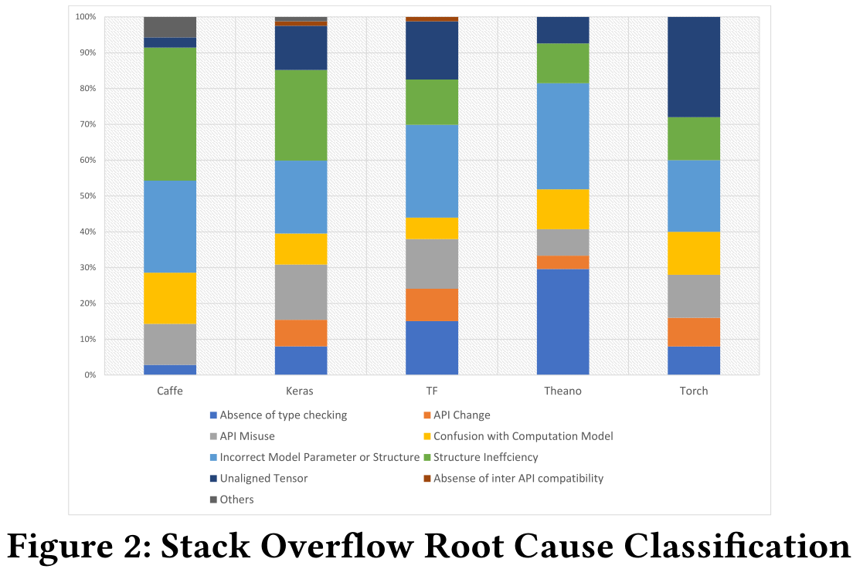
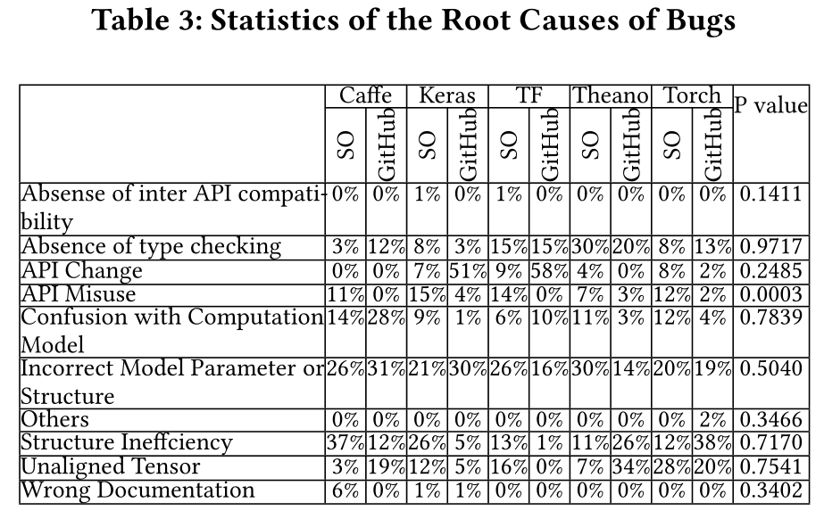
RQ2: (Root cause) What are the root causes of bugs?
4. Root Cause
Notes:
接下来解答RQ2。图2显示了Stack Overflow代码片段中bug根源的规范化分布。表3中的数据显示了深度学习库在Stack Overflow和Github中存在不同种类的bug根源，并通过t检验给出了分布相似的P值

Slide 16
RQ2: (Root cause) What are the root causes of bugs?
4. Root Cause
Finding 5: Incorrect Model Parameter (IPS) is the most common root cause resulting in average 24% of the bugs across the libraries.
Finding 6: Keras, Caffe have 25% and 37% bugs that arise from Structural Inefficiency (SI)
Finding 7: Torch has 28% of the bugs due to Unaligned Tensor (UT)
Finding 8: Theano has 30% of the bugs due to the absence of type checking
Finding 9: Tensorflow and Keras have 9% and 7% bugs due to API change
Finding 10: Except API Misuse all other root causes have similar patterns in both Github and Stack Overflow root causes of bugs
Finding 11: Structural Inefficiency (SI) contributes 3% - 53% and IPS contributes 24% - 62% of the bugs related to model
Notes:
根据以上统计结果，可以得出7点结论
5.IPS是最常见的根本原因，导致库中平均24%的错误。IPS造成的bug会导致程序在运行时崩溃。
6. Keras, Caffe有25%和37%的bug是由SI引起的。SI bug不会导致程序崩溃，通常会导致深度学习模型的性能不佳。
7. Torch有28%的bug是由UT引起的。在深度学习中，张量维数对于模型的成功构建非常重要。在Torch中，UT是bug的主要根源。
8.缺少类型检查这一环节导致Theano中30%的bug。大多数深度学习库都是用Python编写的。由于Python的动态特性，在这些库中缺少类型检查的问题十分严重。
9.由于API的变化，Tensorflow和Keras有9%和7%的bug。在深度学习库中，API的变化往往会产生剧烈的影响。这些库是相互依赖的。因此，一个库中的API更改会破坏其他库
10.除了API误用，在Github和Stack Overflow中发现的bug的根本原因都有类似的模式。这一结论也是采用了t分布检验。
11.在与模型相关的bugs中，SI占3% - 53%，IPS占24% - 62%。（下一页图）

Slide 17
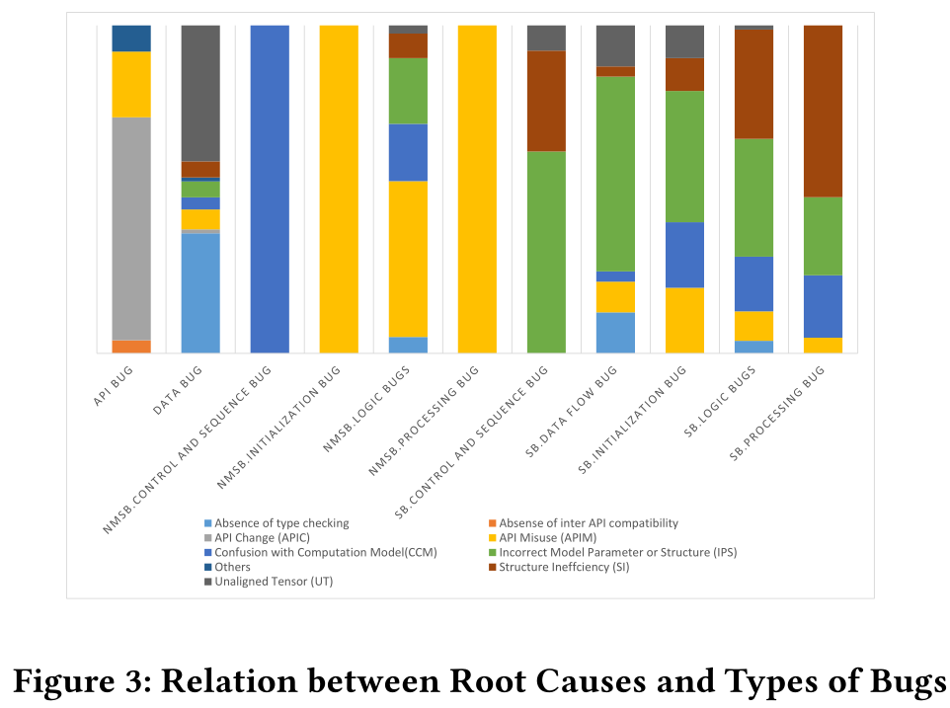
4. Root Cause
Notes:
从图3中可以看出，大多数与模型无关的错误都是由API误用引起的(6% - 100%)。非模型结构初始化bug和非模型结构处理bug在我们研究的数据中是由API误用造成的。在API bug中，API改变约占68%，API 误用占20%。模型相关的bug更容易受到IPS和SI根源的影响

Slide 18
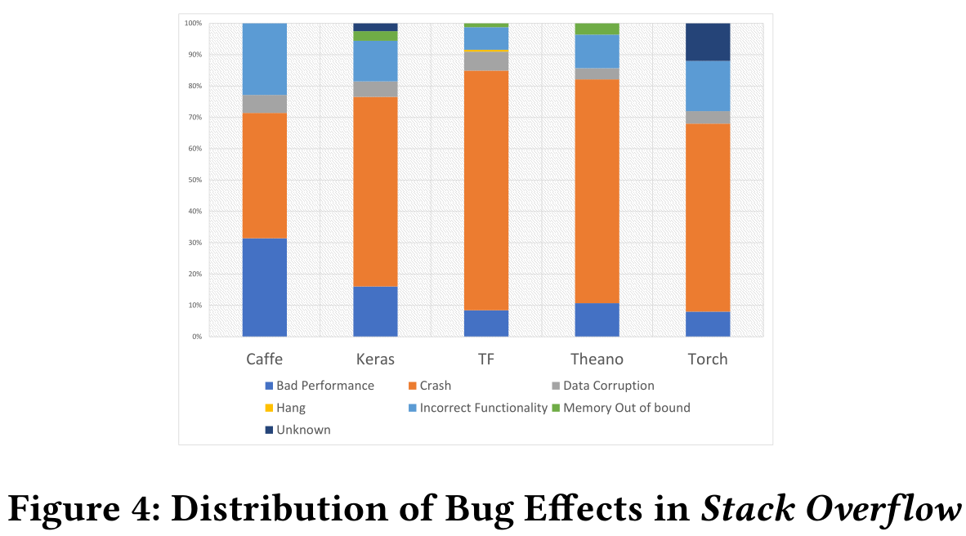
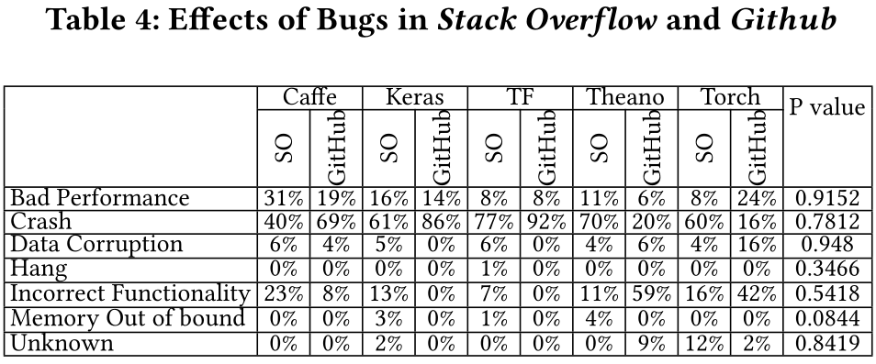
5. Impacts From Bugs
Notes:
接下来解答RQ3，了解深度学习软件中bug的影响都有什么。Stack Overflow中的bug影响分布如图4，Stack Overflow和Github中bug的影响比例如表4。

Slide 19
RQ3: (Bug Impact) What are the frequent impacts of bugs?
5. Impacts From Bugs
Finding 12: More than 66% of the bugs cause crash.
Finding 13: In Caffe, Keras, Tensorflow, Theano, Torch 31%, 16%, 8%, 11%, and 8% bugs lead to bad performance respectively.
Finding 14: 12% of the bugs cause Incorrect Functionality.
Finding 15: For all the libraries the P value for Stack Overflow and Github bug effects reject the null hypothesis to confirm that the bugs have similar effects from Stack Overflow as well as Github bug.
Notes:
根据以上统计结果，可以得出4点结论
12.超过66%的bug会导致崩溃。bug最严重的影响是崩溃。在深度学习中，这些bug大多会导致程序的彻底崩溃。
13.在Caffe、Keras、Tensorflow、Theano、Torch中，分别有31%、16%、8%、11%和8%的bug会导致性能不佳。糟糕的性能经常是深度学习软件开发人员关心的问题。即使模型训练成功，在评估或预测阶段，模型在分类目标类时可能会给出非常差的准确性
14. 12%的bug会导致程序功能上错误。当软件运行时出现一些无法解释的结果时，往往会产生不理想的作用。
15. 在Stack Overflow和Github上所有库中bug的影响是相似的

Slide 20
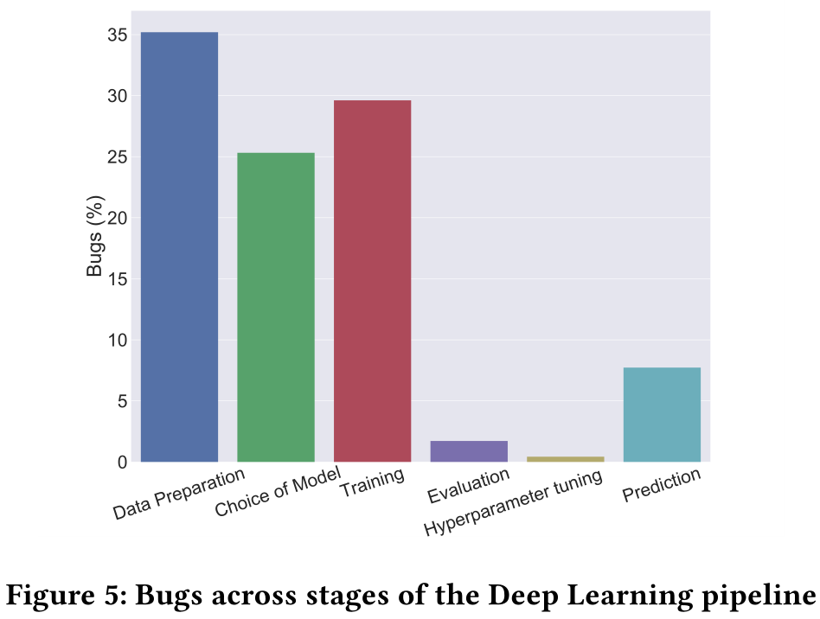
6. Difficult Deep Learning Stages
Notes:
接下来通过研究深度学习在不同阶段出现的bug来回答RQ4。从图5中我们可以看到，深度学习编程中的大多数bug发生在数据准备阶段

Slide 21
RQ4: (Bug prone stages) Which deep learning pipeline stages are more vulnerable to bugs?
6. Difficult Deep Learning Stages
Finding 16: 32% of the bugs are in the data preparation stage.
Finding 17: 27% of the bugs are seen during the training stage.
Finding 18: Choice of model stage shows 23% of the bugs
Notes:
根据以上统计结果，可以得出3点结论
16. 32%的bug发生在数据准备阶段。从图5中就可以看出。
17. 27%的bug发生在训练阶段。下一个bug易发阶段是训练阶段，大多数与IPS和SI相关的bug都出现在训练阶段
18. 23%的bug发生在模型选择阶段。选择模型是第三个bug易发阶段。在模型的选择阶段，我们构建了模型并选择了合适的算法。这一阶段bugs的主要根源是IPS、SI和UT

Slide 22
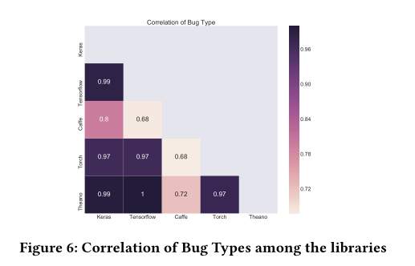
7. Commonality of Bug
Notes:
接下来回答RQ5，即验证不同深度学习库中的bug之间是否存在关系。经过分析，最终证实了图6所示的假设。这些库的相关系数很强，接近于1。就bug类型而言，Caffe与其他库的相关性非常弱

Slide 23
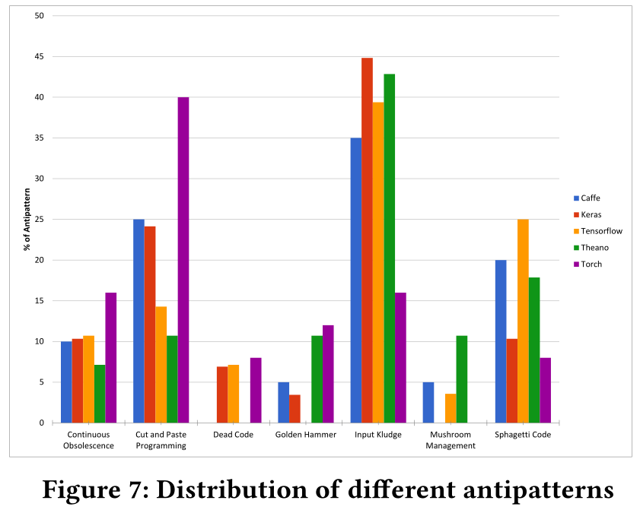
RQ5: (Commonality) Do the bugs follow a common pattern?
7. Commonality of Bug
Finding 19: Tensorflow and Keras have a similar distribution of antipatterns while Torch has different distributions of antipatterns
Notes:
根据以上统计结果，可以得出1点结论
19.Tensorflow和Keras有相似的反模式分布，而Torch有不同的反模式分布。通过对Stack Overflow代码中的bug深入分析，确定了反模式，并进一步验证了Tensorflow和Keras的强相关性以及Torch和Caffe的弱相关性。不同反模式在库中的分布如图7所示。

Slide 24
RQ6: (Bug evolution) How did the bug pattern change over time?
8. Evolution of Bugs
Finding 20: In Keras, Caffe, Tensorflow Structural logic bugs are showing increasing trend.
Finding 21: Data Bugs slowly decreased since 2015 except Torch.
Notes:
根据现在深度学习软件的发展状况，可以得出2点结论
20.在Keras、Caffe中，Tensorflow结构逻辑bug呈上升趋势。从2015年到2018年，Caffe的结构性逻辑bug分别为30%、32%、67%、100%，说明从2015年开始，开发者对结构性逻辑bug的讨论越来越多。从2015年开始，深度学习开始获得越来越多的关注，越来越多的开发者开始使用深度学习库来编写软件。
21.自2015年以来，除Torch外，数据bug程下降趋势。如下图所示。

Slide 25
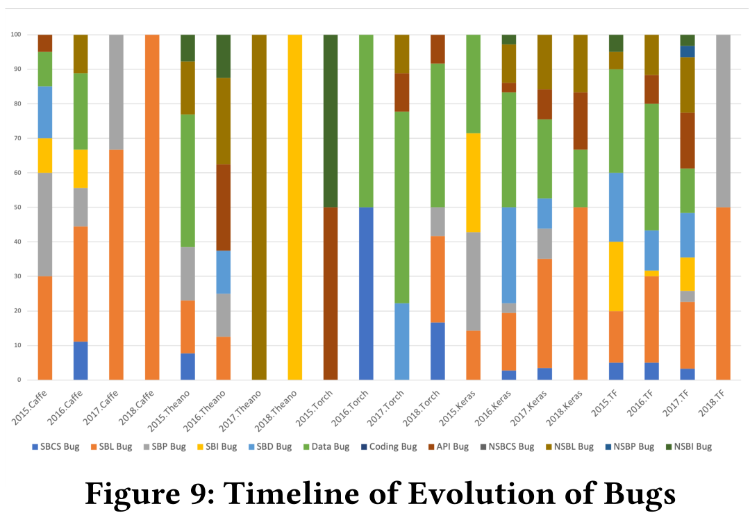
8. Evolution of Bugs

Slide 26
9. Discussion
RQ1: (Bug Type) What type of bugs are more frequent?
RQ2: (Root cause) What are the root causes of bugs?
RQ3: (Bug Impact) What are the frequent impacts of bugs?
RQ4: (Bug prone stages) Which deep learning pipeline stages are more vulnerable to bugs?
RQ5: (Commonality) Do the bugs follow a common pattern?
RQ6: (Bug evolution) How did the bug pattern change over time?
Notes:
我们在RQ1的分析中已经看到，深度学习编程中的大部分bug都是数据bug。这些类型的错误可能会造成严重的影响，导致程序崩溃，并导致糟糕的性能。一般来说，程序员对数据验证工具的访问非常有限，甚至没有访问权限。程序员通常不知道数据是不是模型所需要的格式，不知道变量的编码是否正确，不知道是否有数据缺失从而导致模型失败,不知道训练集划分是否正确等等。这一发现表明，开发更好的数据验证工具可以帮助程序员解决大量的数据错误。由于深度学习模型与数据是强耦合的，使用模型分析工具来探究某一特定模型是否适合现有的数据，可以帮助解决这些数据与模型的强耦合问题。
在探索RQ1时，我们也看到结构化逻辑bug是第二大类型的错误。这是由于模型的逻辑错误、隐藏层或使用错误代码等原因造成的。这些问题可以通过一些自动化的模型和参数推荐工具来解决。如何开发这类工具还需要进一步的研究。其中一种方法可以是使用Python数据集挖掘大规模的开放源代码库，并识别通用代码模式，从通用代码模式中提出样例。

Slide 27


10. Conclusion and Future Work
Notes:
尽管近年来，深度学习已经得到了广泛的应用，话题相关的开发者社区也越来越活跃，但使用现有的深度学习库开发软件还是可能会出错。在本文中，作者提出了一个实证研究，以探索软件使用深度学习库中的缺陷。作者研究了2716个合格的Stack Overflow帖子和500个Github bug修复提交，以识别bug类型、bug的根源、bug在使用深度学习中的影响等等。作者还进行了阶段分析，以确定深度学习开发流程中更容易出现bug的阶段。作者还研究了Stack Overflow中的bug代码，以发现导致bug的反面模式，从而理解深度学习库中的bug类型之间的强相关性。研究发现，数据bug和逻辑bug是深度学习软件中最严重的错误类型，出现的次数超过50%。这些bug的主要根源是不正确的模型参数(IPS)和结构效率低下(SI)导致的。最后，深度学习库中的bug是紧密相关的。这项工作为后续的研究开辟了多种途径。例如，虽然现在已经研究了bug的类型，但目前还没有检查程序员所使用的修复策略。这项研究可以在一个相对适中的数据集上，也可以在一个更大的数据集上重复进行。

Slide 28
汇报完毕，请批评指正！

